Slide 1

«Разработка логопедических игр и пособий с учётом индивидуальных речевых нарушений ребенка»
Подготовила:
Королькова Елена Вячеславовна
учитель-логопед
МБОУ «Центр образования №31
им. Романа Петровича Стащенко»

Slide 2

Наш современный век предоставляет нам огромное количество различной информации, готовых игр, пособий и плакатов для работы учителя-логопеда с детьми, но не всегда они соответствуют нашим пожеланиям и ожиданиям. Поэтому в работе практикую изготовление различных игр своими руками. Здесь фантазия не знает границ, задумки приобретают реальные формы, картинки подбираются на свое усмотрение, оформление - по желанию, можно задать игре нужные в данный момент цели, в любое время добавить новый материал в соответствующем виде и формате своей игры. Современная техника и материалы помогают оформить все красиво, красочно и эстетично. Приятно работать с пособиями и играми, которые придуманы и изготовлены самостоятельно, и, что не мало важно, имеется возможность поделиться наработками и опытом с коллегами.

Slide 3
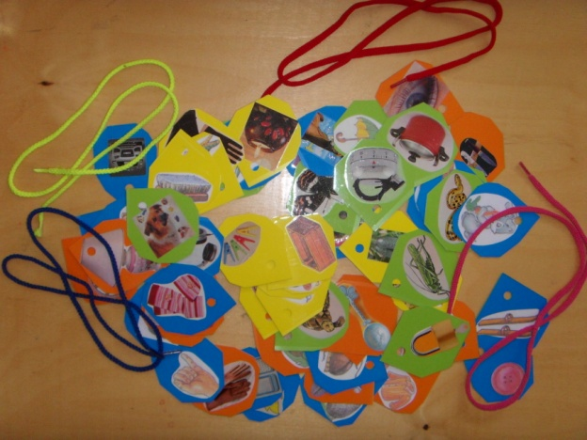
Дидактическая игра для детей старшего дошкольного возраста «Логопедические бусы»
Игра используется на индивидуальных занятиях с детьми, состоит из набора шнурков и разноцветных бусин из цветного картона с наклеенными картинками на различные звуки. В работе педагогов «Логопедические бусы» могут быть использованы по-разному: найти картинку на заданный звук, собрать на шнурок бусины только с определенным звуком, собрать бусины с чередующимися картинками, со звуками «С» и «Ш», закрепление основных цветов: н-р, собрать только зеленые бусины. Дети выполняют задание и нанизывают бусины на шнурки. Чаще всего эту игру использую для автоматизации поставленных звуков в речи детей. Как правило, детям интересны разноцветные необычные бусины и они с охотой выполняют задания.

Slide 4
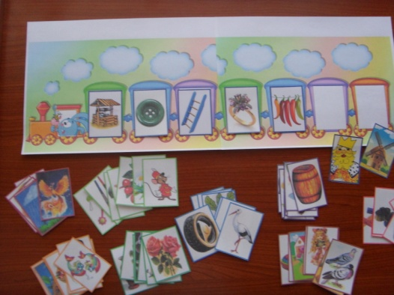
Дидактическая игра для детей старшего дошкольного возраста «Путешествие с Крошем»
Игра используется на индивидуальных логопедических занятиях для автоматизации и дифференциации звуков в речи детей.
Упражнения и игры для автоматизации и дифференциации используются на протяжении всей коррекционной работы учителя-логопеда с ребенком. Это трудная и по сути своей довольно однообразная работа, которая требует постоянного внимания взрослого и терпения и упорства у детей. Ребенку нужно огромное количество раз повторять упражнения, слова, предложения с определенными звуками. Что бы разнообразить образовательную деятельность в этом направлении, использую большое количество игр, цели у которых одинаковые, а картинки и содержание разные.

Slide 5
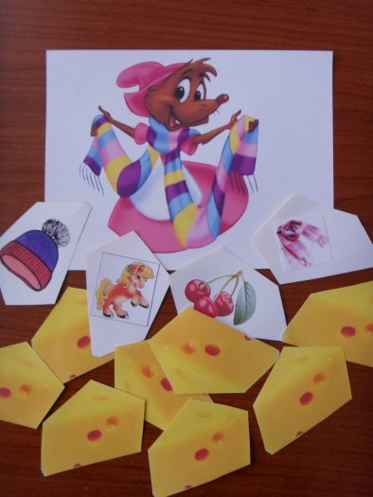
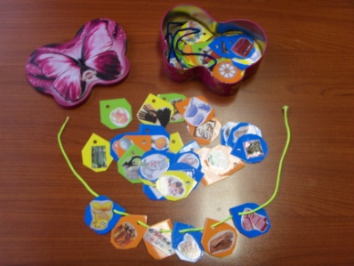
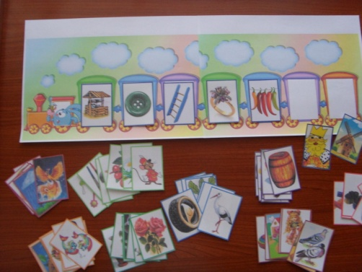
Игры для автоматизации звуков в речи детей
Автоматизация поставленных звуков в речи детей трудный и однообразный процесс. Закрепить навыки правильного произношения звуков помогают ежедневные игры, задания и упражнения. Все мы знаем, что для этого подбирается не сложный речевой материал с часто повторяющимся заданным звуком. Это могут быть слова, фразы, короткие стихи, чистоговорки, скороговорки, а может быть специально подобранная наглядность: картинки, игры, пособия, предназначенные для автоматизации звуков в речи детей дошкольного возраста.

Slide 6
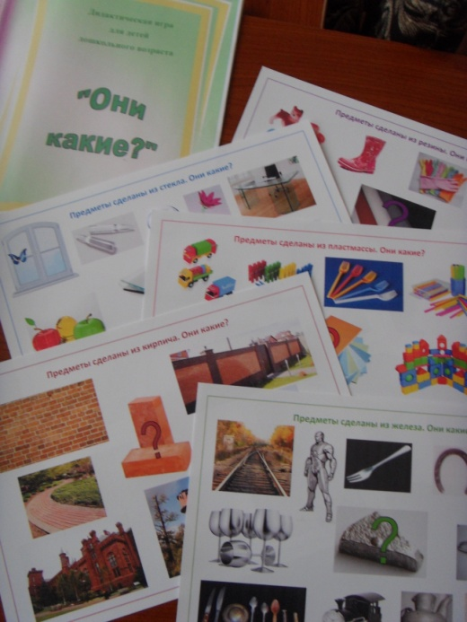
Дидактическая игра «Они какие?»
Дидактические игры очень часто используются в работе учителя-логопеда. При помощи игры ребенок быстрее усваивает задаваемый материал, развивается устная речь, активизируется и пополняется словарный запас, совершенствуются навыки словоизменения и словообразования. Формирование лексико-грамматических категорий у детей одно из важнейших направлений в работе учителя - логопеда с дошкольниками. Очень часто именно в этом направлении у детей возникают определенные трудности. Вашему вниманию предлагаю яркую, красочную игру для формирования относительных прилагательных (отношение к материалу) .

Slide 7
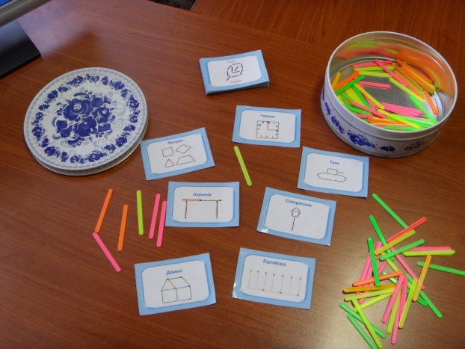
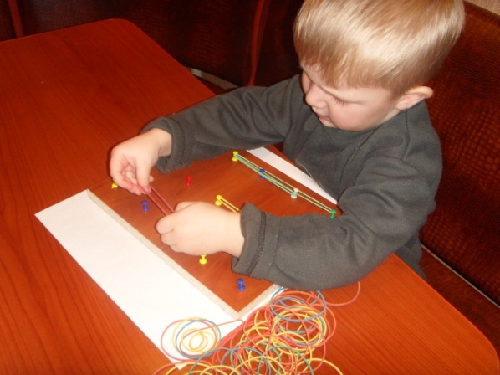
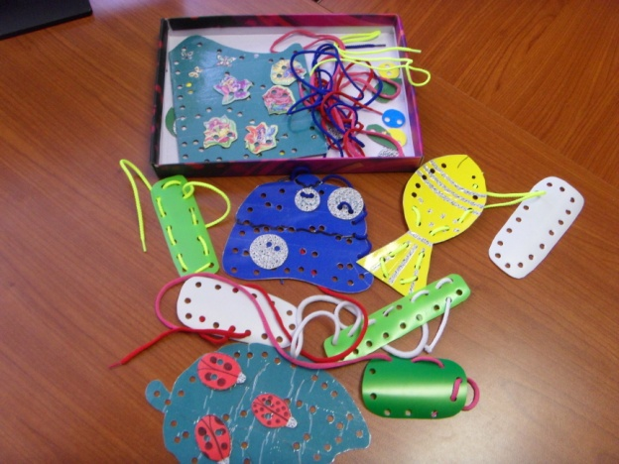
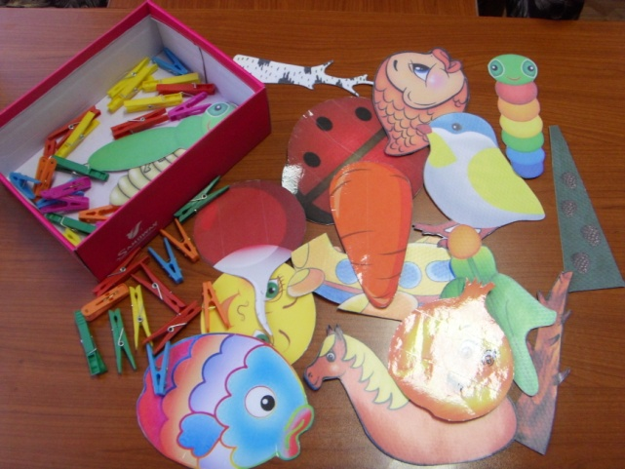
Игры для развития мелкой моторики рук
Уделяя должное внимание развитию мелкой моторики и тонких движений кистей рук, мы достигаем определенных целей: развиваем пальцевую пластику, вырабатываем ловкость и гибкость, формируем умение управлять своими движениями, концентрировать внимание на одном виде деятельности. Регулярное повторение двигательных упражнений для пальцев способствует развитию внимания, мышления, памяти, оказывает благоприятное влияние на развитие речи детей, кисти рук становятся подвижными, что помогает детям быстрее овладеть навыками письма.

Slide 8
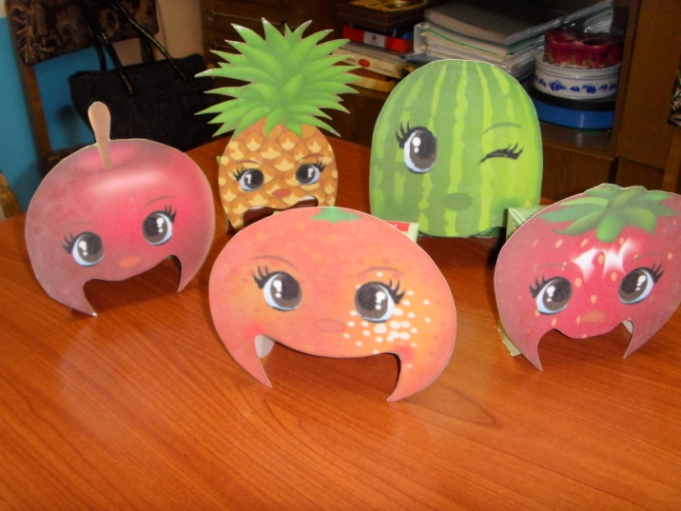
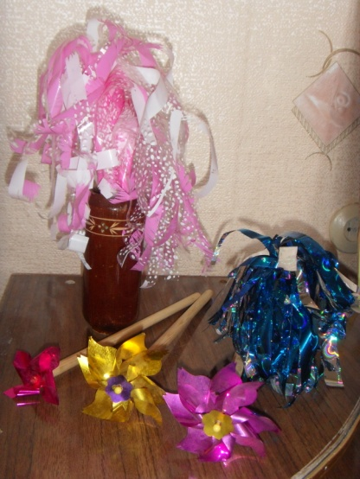
Игры для развития речевого дыхания, выработки целенаправленной воздушной струи
Формирование речевого дыхания предполагает, в том числе, и выработку воздушной струи, которая считается одним из необходимых и значимых условий постановки звуков. Выработка воздушной струи может проводиться до артикуляционной гимнастики или одновременно с ней, поскольку в формировании воздушной струи активное участие принимают щеки, губы, язык.

Slide 9
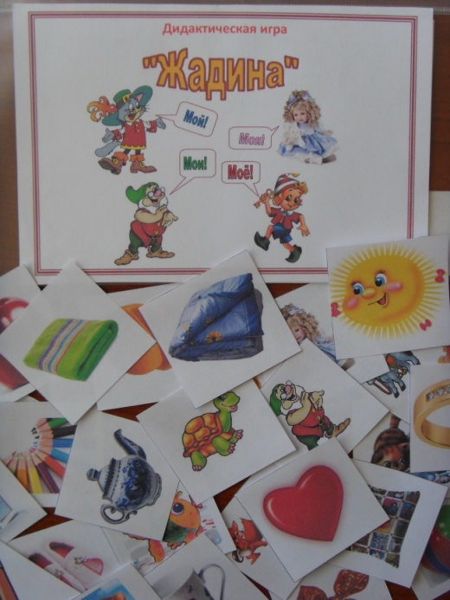
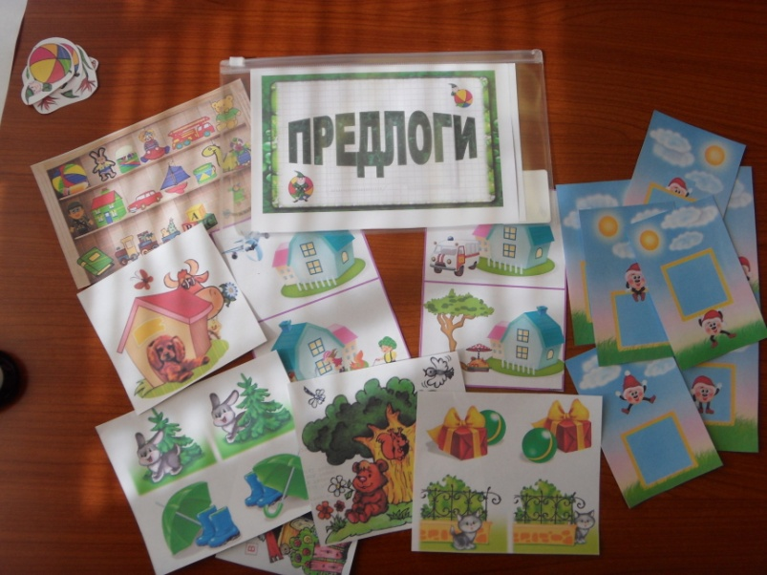
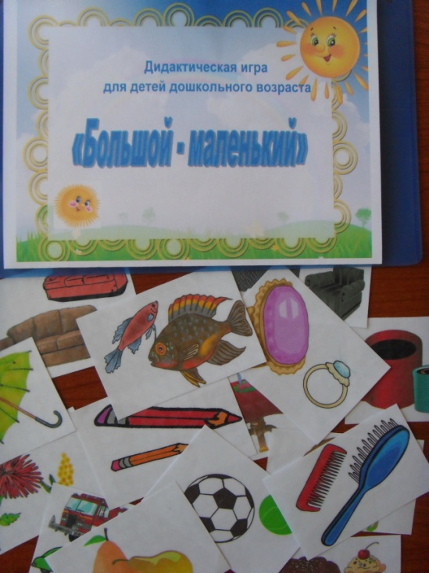
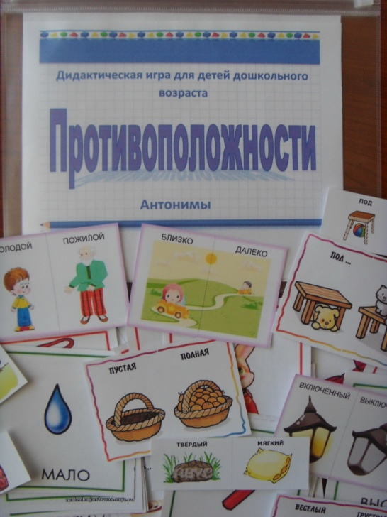
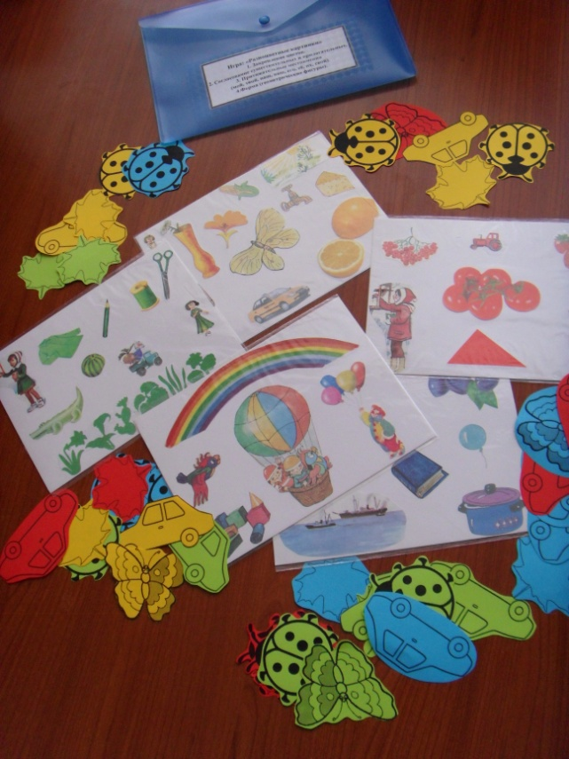
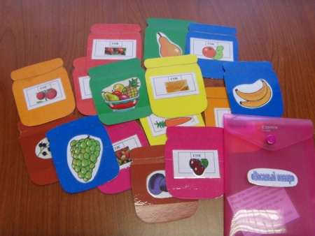
Игры и пособия для:
развития и активизации словарного запаса;
формирования грамматического строя речи ;
формирования навыков словообразования;
формирования навыков словоизменения;
изучения и закрепления основных и оттеночных цветов;
изучения предлогов.

Slide 10
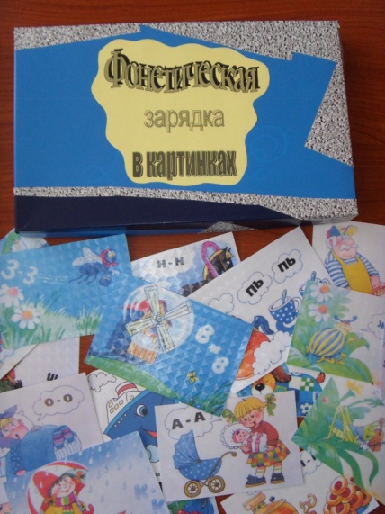
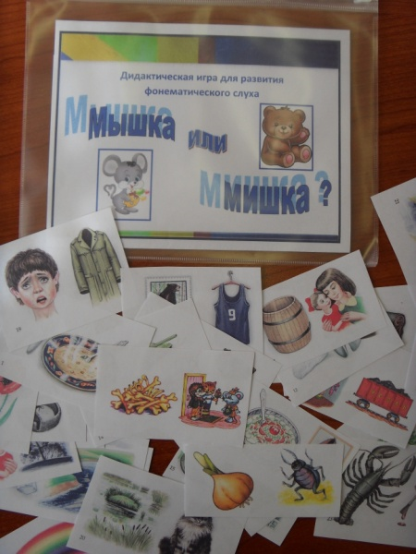
Развитие фонематического слуха
Проблема развития фонематического слуха всегда остаётся актуальной. Игры знакомят и учат детей прислушиваться к звукам окружающей природы, к звукам «дома», «улицы», вслушиваться в звучание слов, устанавливать наличие или отсутствие того или иного звука в слове, дифференцировать звуки, произносить одно-, двух-, трёх- и четырёхсложные слова, отвечать на вопросы. Цель этих игр и упражнений – развивать слуховое внимание и фонематическое восприятие.

Slide 11
Список литературы
Алексеева, М.М., Яшина, В.И. Методика развития речи и обучения родному языку дошкольников: методическое пособие для воспитателей ДОУ/ М.М. Алексеева, В.И. Яшина. - М.: Просвещение. - 1997.
Бородич, А.М. Методика развития речи детей дошкольного возраста: методическое пособие для воспитателей ДОУ/ А.М. Бородич. 2-е изд. - М.: 1984.
Новиковская О.А. Развитие звуковой культуры речи у дошкольников. Логопедические игры и упражнения. СПб., 2002.
Скворцова И. Логопедические игры. М., 2014.
Фадеева Ю.А., Пичугина ГЛ., Жилина ИМ. Игры с прищепками: творим и говорим. М., 2012.

